Slide 1

CRYPTOR
Руководитель практики от предприятия: Тиунов Антон Сергеевич.
Руководитель практики от техникума: Аристова Елена Геннадьевна.

Slide 2

Цель производственной практики
Создание программного обеспечения, позволяющего шифровать и дешифровать испольняемые файлы в целях скрытия их от антивирусных программ.

Slide 3
Способ работы
Бинарное чтение
Проверка PE сигнатуры
Создание AES ключа
Кодировние AES ключа
Бинарная запись
Кодирование Base64
Байтовое представление
AES шифрование

Slide 4
Архитектура проекта
FileTools
PETools
Program
Encoder

Slide 5
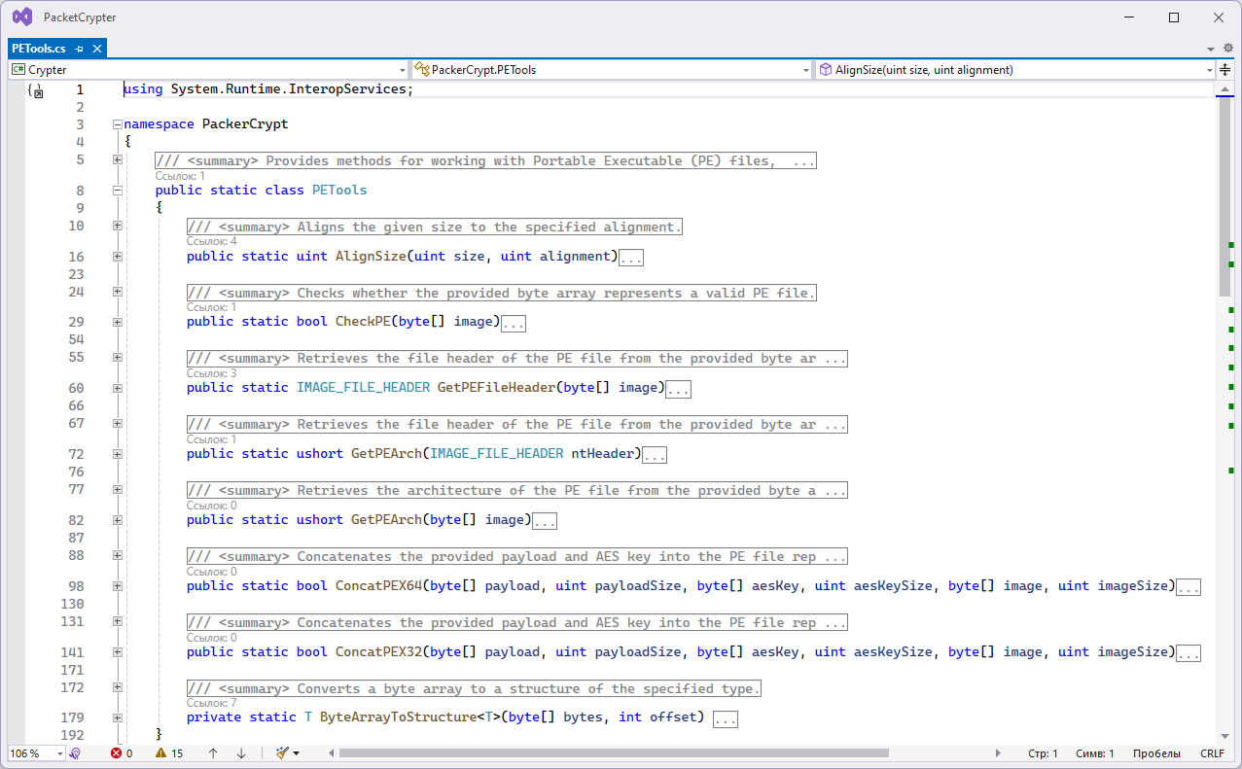
Класс PETools

Slide 6
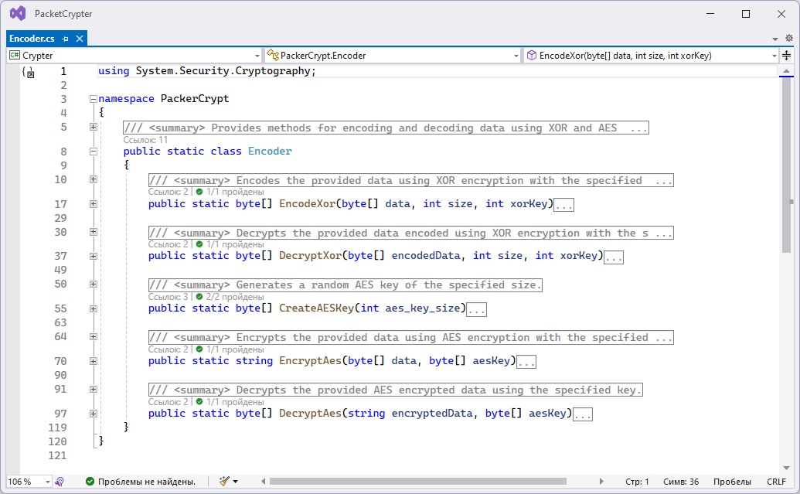
Класс Encoder

Slide 7
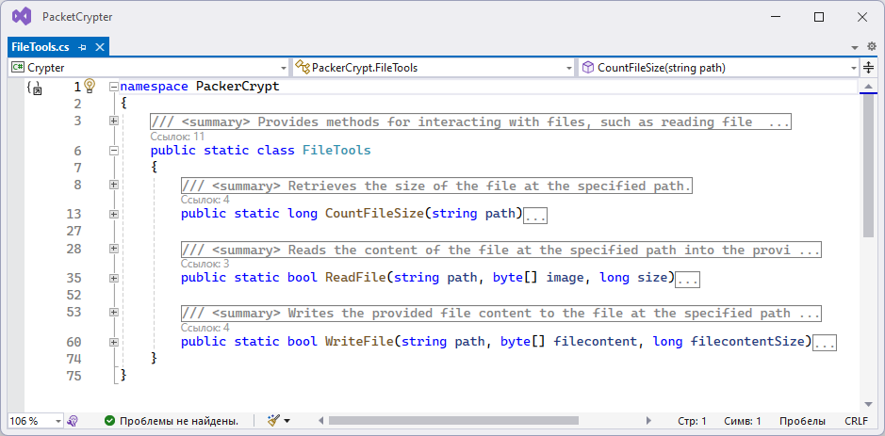
Класс FileTools

Slide 8
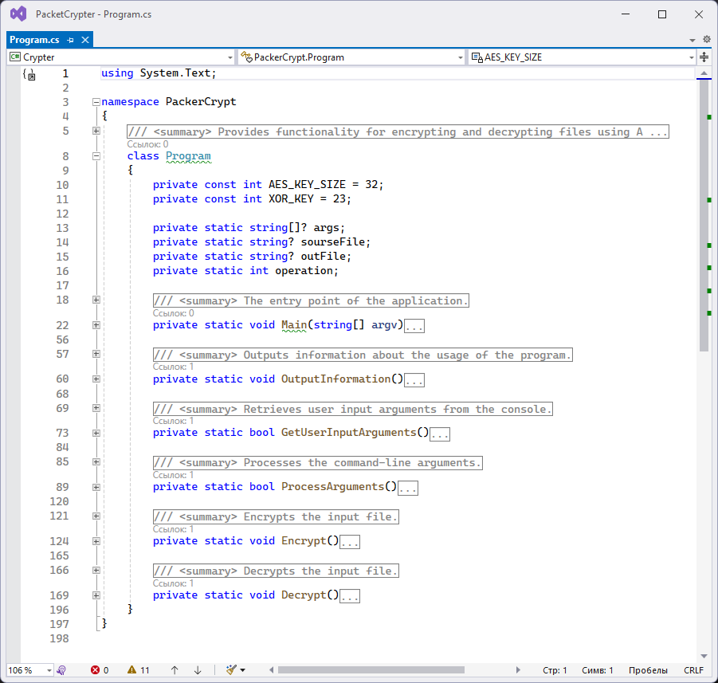
Класс Programm

Slide 9
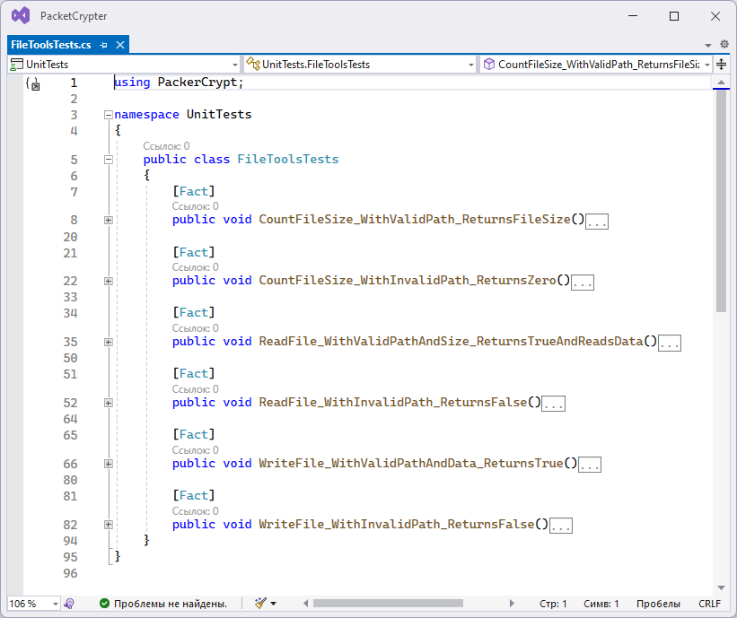
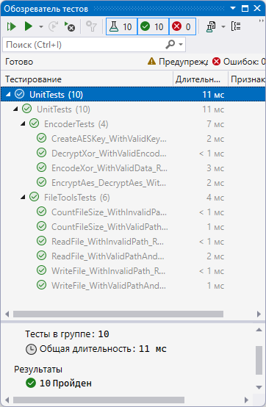
Unit тестирование

Slide 10
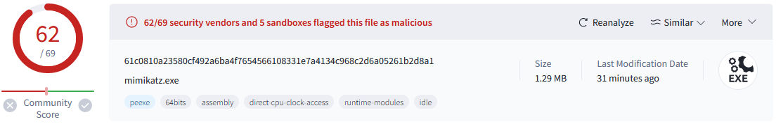
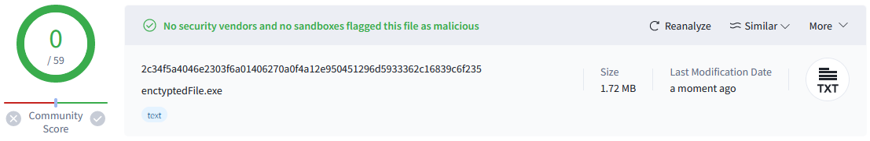
Анализ вирусов

